Slide 1
מערכת שידורים לאומית
שקופית זו היא חובה
עליכם להתקין את הפונט Varela Round לפני תחילת העבודה.
אם ברצונכם לצפות בהנחיות להתקנת פונט Varela Round, תוכלו לעשות זאת בקלות.
צפו בסרטון הבא:
https://www.youtube.com/watch?v=NN9IgGTwbF0&feature=youtu.be
קישור להורדת הפונט
(אשרו את הודעת האבטחה)

Slide 2
ניהול צוותים
שקופית זו היא חובה
מלאו את פרטי השיעור, המקצוע והמורה .
(אין צורך להשאיר את הכיתובים "שם השיעור" , "המקצוע", מחקו אותם וכתבו רק את הפרטים עצמם).
מנהל וכלכלה
שם המורה: שרי קרומר

Slide 3
מה נלמד היום
פרטו בשקופית זו את נושאי הלימוד של השיעור
חלק א-
  מאפייני צוות עובדים
  כיצד בונים ומפתחים צוותי עבודה
  הגורמים המשפיעים על אפקטיביות הצוות
חלק ב –
  תפקידי מנהיגות הצוות וניהול קונפליקטים

Slide 4

תפקידי מנהיגות הצוות
פריסה 3
(הפריסות שונות זו מזו במיקום תיבות הטקסט וגרפיקת הרקע,
ותוכלו לגוון ביניהן)
את השקופית הזו תוכלו לשכפל, על מנת ליצור שקופיות נוספות הזהות לה – אליהן תוכלו להכניס את התכנים.
כדי לשכפל אותה, לחצו עליה קליק ימיני בתפריט השקופיות בצד ובחרו
"שכפל שקופית" או "Duplicate Slide"
(מחקו ריבוע זה לאחר הקריאה)
על מנהיג הצוות להבטיח שהצוות יורכב מאנשים המתאים והנחוצים לביצוע משימות הצוות , להכשיר את הצוות לביצוע משימותיו.
Notes:
על מנהיג הצוות השפעה רבה על המתרחש בצוות ובכלל על מידת היצירתיות בעבודת הצוות, חלוקת הידע , פתרון הבעיות המופנות לצוות , מידת המחויבות של הצוות לארגון עצמו ולמטרה הגדולה.
על מנהיג הצוות להבטיח שהצוות יורכב מהאנשים המתאימים והנחוצים לביצוע משימות הצוות ולהכשיר את הצוות לביצוע משימותיו.
ההכשרה כוללת
חשוב שמנהל צוות יוביל לסביבת עבודה נעימה וקשובה מבחינה רגשית על נמת שהצוות יהיה אפקטיבי יותר ומשתף פעולה
תמונה - https://unsplash.com/photos/wD1LRb9OeEo
תמונה-https://www.shutterstock.com/image-photo/business-people-analyzing-statistics-financial-concept-387334384

Slide 5

תפקידי מנהיגות הצוות
פריסה 3
(הפריסות שונות זו מזו במיקום תיבות הטקסט וגרפיקת הרקע,
ותוכלו לגוון ביניהן)
את השקופית הזו תוכלו לשכפל, על מנת ליצור שקופיות נוספות הזהות לה – אליהן תוכלו להכניס את התכנים.
כדי לשכפל אותה, לחצו עליה קליק ימיני בתפריט השקופיות בצד ובחרו
"שכפל שקופית" או "Duplicate Slide"
(מחקו ריבוע זה לאחר הקריאה)
על מנהיג הצוות להבטיח שהצוות יורכב מאנשים המתאים והנחוצים לביצוע משימות הצוות , להכשיר את הצוות לביצוע משימותיו.
תפקידו של המנהיג כולל גם :
  לנהל קונפליקט ( ויכוחים ואי הסכמות(
  להבין מה גורם לקונפליקט
  לפתור את הקונפליקט
Notes:
על מנהיג הצוות השפעה רבה על המתרחש בצוות ובכלל על מידת היצירתיות בעבודת הצוות, חלוקת הידע , פתרון הבעיות המופנות לצוות , מידת המחויבות של הצוות לארגון עצמו ולמטרה הגדולה.
על מנהיג הצוות להבטיח שהצוות יורכב מהאנשים המתאימים והנחוצים לביצוע משימות הצוות ולהכשיר את הצוות לביצוע משימותיו.
ההכשרה כוללת
חשוב שמנהל צוות יוביל לסביבת עבודה נעימה וקשובה מבחינה רגשית על נמת שהצוות יהיה אפקטיבי יותר ומשתף פעולה
למנהיג הצוות יש השפעה רבה על האקלים והמצב רוח של חברי הצוות , עליו לשדר בטחון עצמי ולהיות קשוב לחברי הצוות כדי לעודד אותם להשקיע מאמץ במישמוש המשימות המוטלות עליהם
המנהיג ישמש גם מודל לפתיחות אישית ללמידה
מנהיגי צוות טובים קשובים גם לחששות העשויים לצמוח בקרב חברי הצוות ומספקים משוב חיובי במהלך עבודתו
תמונה 0 https://stock.adobe.com/search?filters%5Bcontent_type%3Aphoto%5D=1&filters%5Bcontent_type%3Aillustration%5D=1&filters%5Bcontent_type%3Azip_vector%5D=1&filters%5Bcontent_type%3Avideo%5D=1&filters%5Bcontent_type%3Atemplate%5D=1&filters%5Bcontent_type%3A3d%5D=1&filters%5Bcontent_type%3Aimage%5D=1&k=Conflict+Manager&order=relevance&safe_search=1&search_page=1&search_type=usertyped&acp=&aco=Conflict+Manager&limit=100&get_facets=0&asset_id=159287803
תמונה- https://stock.adobe.com/search?filters%5Bcontent_type%3Aphoto%5D=1&filters%5Bcontent_type%3Aillustration%5D=1&filters%5Bcontent_type%3Azip_vector%5D=1&filters%5Bcontent_type%3Avideo%5D=1&filters%5Bcontent_type%3Atemplate%5D=1&filters%5Bcontent_type%3A3d%5D=1&filters%5Bcontent_type%3Aimage%5D=1&k=Conflict+Manager&order=relevance&safe_search=1&search_page=1&search_type=usertyped&acp=&aco=Conflict+Manager&limit=100&get_facets=0&asset_id=291589067

Slide 6

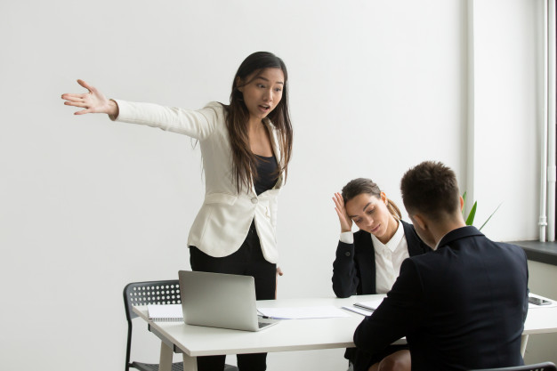
ניהול קונפליקטים
פריסה 3
(הפריסות שונות זו מזו במיקום תיבות הטקסט וגרפיקת הרקע,
ותוכלו לגוון ביניהן)
מהו קונפליקט?
את השקופית הזו תוכלו לשכפל, על מנת ליצור שקופיות נוספות הזהות לה – אליהן תוכלו להכניס את התכנים.
כדי לשכפל אותה, לחצו עליה קליק ימיני בתפריט השקופיות בצד ובחרו
"שכפל שקופית" או "Duplicate Slide"
(מחקו ריבוע זה לאחר הקריאה)
הגדרה –קונפליקט הוא תהליך שמתחיל כאשר אדם או קבוצה סבורים שקיימים הבדלים בינם לאנשים אחרים או בינם לקבוצות אחרות בנוגע לאינטרסים, משאבים , אמונות , ערכים או דרכי עבודה שחשובים להם
Notes:
הגדרה
תמונה - https://www.freepik.com/free-photo/mad-hr-representative-pointing-door-asking-candidate-leave_3952604.htm#page=1&query=Conflict&position=31

Slide 7

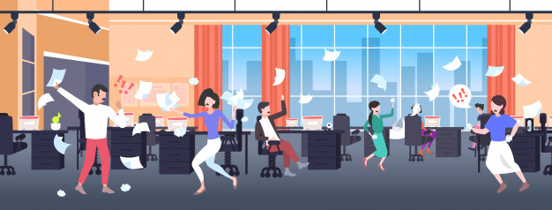
ניהול קונפליקטים
פריסה 3
(הפריסות שונות זו מזו במיקום תיבות הטקסט וגרפיקת הרקע,
ותוכלו לגוון ביניהן)
מהו קונפליקט?
את השקופית הזו תוכלו לשכפל, על מנת ליצור שקופיות נוספות הזהות לה – אליהן תוכלו להכניס את התכנים.
כדי לשכפל אותה, לחצו עליה קליק ימיני בתפריט השקופיות בצד ובחרו
"שכפל שקופית" או "Duplicate Slide"
(מחקו ריבוע זה לאחר הקריאה)
בעולם הארגונים, כוונת המונח הוא למקרים שבהם עובדים או קבוצות בתוך הארגון פועלים זה נגד זה , הוא למעשה מאבק בין עובדים הנובע מכוחות סותרים ומנוגדים המצויים באותו מקום עבודה
כאשר שני הצדדים תלויים זה בזה לביצוע המשימה הם בוחנים את מידת השליטה שיש להם על עבודתם וחשים תחושות ורגשות שונים זה כלפי זה
Notes:
2. עובדים , מנהלים , וקבוצות עבודה חלוקים בנהם במגוון של נושאים ועלולים לחוות אי הסכומת מסוגים שונים בעבודתם
הוויכוחים והריבים עלולים לפגוע בביצועים של העובדים ובמידת האפקטיביות והיכולות שלהם
3. הסבר בשקף
תמונה – https://www.freepik.com/free-photo/caucasian-team-leader-rebuking-african-employee-mistake-meeting_3955351.htm#page=4&query=Conflict&position=35
תמונה - https://stock.adobe.com/search?filters%5Bcontent_type%3Aphoto%5D=1&filters%5Bcontent_type%3Aillustration%5D=1&filters%5Bcontent_type%3Azip_vector%5D=1&filters%5Bcontent_type%3Avideo%5D=1&filters%5Bcontent_type%3Atemplate%5D=1&filters%5Bcontent_type%3A3d%5D=1&filters%5Bcontent_type%3Aimage%5D=1&k=Team+Conflict&order=relevance&safe_search=1&search_page=1&search_type=usertyped&acp=&aco=Team+Conflict&limit=100&get_facets=0&asset_id=245710859

Slide 8

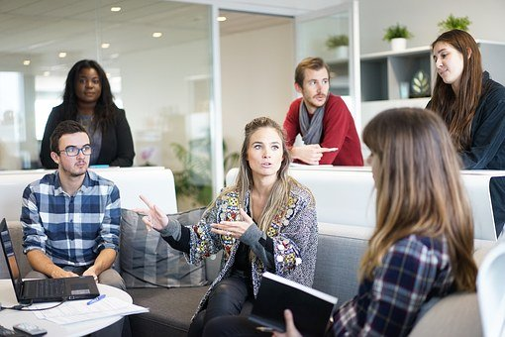
ניהול קונפליקטים
פריסה 3
(הפריסות שונות זו מזו במיקום תיבות הטקסט וגרפיקת הרקע,
ותוכלו לגוון ביניהן)
.
את השקופית הזו תוכלו לשכפל, על מנת ליצור שקופיות נוספות הזהות לה – אליהן תוכלו להכניס את התכנים.
כדי לשכפל אותה, לחצו עליה קליק ימיני בתפריט השקופיות בצד ובחרו
"שכפל שקופית" או "Duplicate Slide"
(מחקו ריבוע זה לאחר הקריאה)
עובדים, מנהלים וקבוצות חלוקים בינהם במגוון של נושאים, ולכן נוצרים וויכוחים , אי הסכמות העשויים לפגוע בביצועים של העובדים ובמידת האפקטיביות של צוותי העבודה
  וויכוח ואי הסכמות אינם בהכרח דבר רע בארגונים
Notes:
תמונה - https://stock.adobe.com/search?filters%5Bcontent_type%3Aphoto%5D=1&filters%5Bcontent_type%3Aillustration%5D=1&filters%5Bcontent_type%3Azip_vector%5D=1&filters%5Bcontent_type%3Avideo%5D=1&filters%5Bcontent_type%3Atemplate%5D=1&filters%5Bcontent_type%3A3d%5D=1&filters%5Bcontent_type%3Aimage%5D=1&k=Team+Conflict&order=relevance&safe_search=1&search_page=1&search_type=usertyped&acp=&aco=Team+Conflict&limit=100&get_facets=0&asset_id=314695870

Slide 9
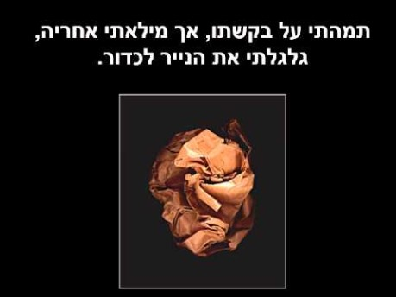

Slide 10
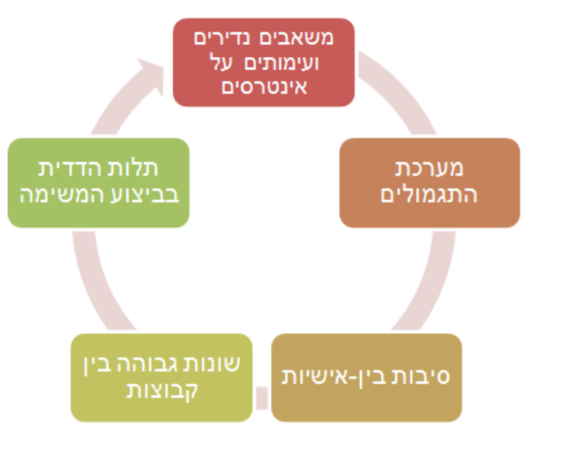
גורמים לקונפליקט
פריסה 3
(הפריסות שונות זו מזו במיקום תיבות הטקסט וגרפיקת הרקע,
ותוכלו לגוון ביניהן)
את השקופית הזו תוכלו לשכפל, על מנת ליצור שקופיות נוספות הזהות לה – אליהן תוכלו להכניס את התכנים.
כדי לשכפל אותה, לחצו עליה קליק ימיני בתפריט השקופיות בצד ובחרו
"שכפל שקופית" או "Duplicate Slide"
(מחקו ריבוע זה לאחר הקריאה)
Notes:
התמונה הזאת – שימשה גם במצגת של כח סמכות והשפעה

Slide 11

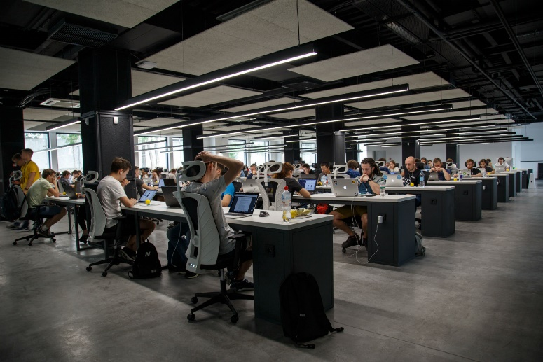
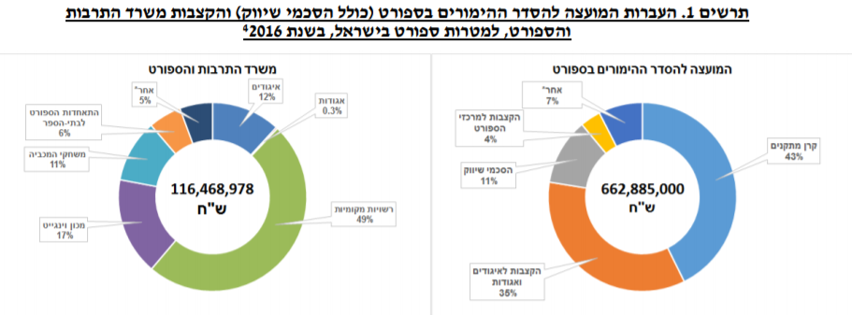
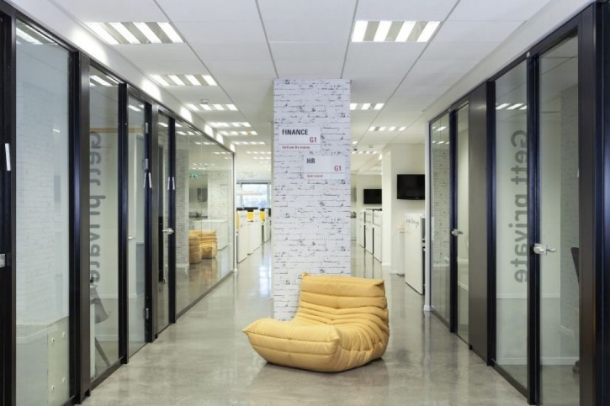
גורמים לקונפליקט
פריסה 3
(הפריסות שונות זו מזו במיקום תיבות הטקסט וגרפיקת הרקע,
ותוכלו לגוון ביניהן)
.
את השקופית הזו תוכלו לשכפל, על מנת ליצור שקופיות נוספות הזהות לה – אליהן תוכלו להכניס את התכנים.
כדי לשכפל אותה, לחצו עליה קליק ימיני בתפריט השקופיות בצד ובחרו
"שכפל שקופית" או "Duplicate Slide"
(מחקו ריבוע זה לאחר הקריאה)
משאבים נדירים ועימותים על אינטרסים –המשאבים של הארגון מוגבלים: כסף, ציוד , מרחב פיזי , זמן , כח אדם נוסף וכו' .
  בנוסף העימותים נובעים כי עובדים לא בטוחים מי אחראי לביצוע משימה או תפקיד מסוים
  או שהעובדים דורשים מההנהלה העלאה במשכורת או תנאים סוציאלים טובים יותר על עבודתם
Notes:
תמונה - https://www.ynet.co.il/articles/0,7340,L-5099324,00.html צילום: shutterstock)

Slide 12
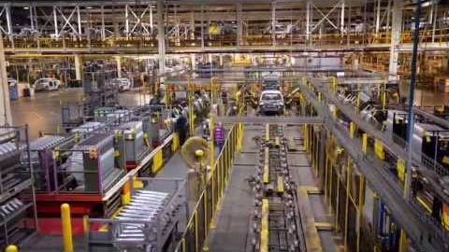
גורמים לקונפליקט
פריסה 3
(הפריסות שונות זו מזו במיקום תיבות הטקסט וגרפיקת הרקע,
ותוכלו לגוון ביניהן)
.
את השקופית הזו תוכלו לשכפל, על מנת ליצור שקופיות נוספות הזהות לה – אליהן תוכלו להכניס את התכנים.
כדי לשכפל אותה, לחצו עליה קליק ימיני בתפריט השקופיות בצד ובחרו
"שכפל שקופית" או "Duplicate Slide"
(מחקו ריבוע זה לאחר הקריאה)
תלות הדדית בתהליך ביצוע משימה או פרויקט.
ברוב הארגונים צוות עבודה או יחידה תלויים אחד בשני לשם מילוי תפקידם, הם לא יכולים להתחיל או להתקדם ללא סיום של היחידה הקודמת להם
Notes:
להראות את הסרטון תוך כדי הסבר ללא מוזיקה
קו ייצור מכוניות פורד - https://www.youtube.com/watch?v=jLud5XYfY_c

Slide 13
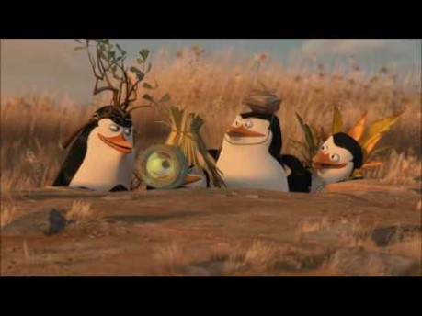
Notes:
קישור https://youtu.be/hf3C5rci_z4
עד דקה ו 40 שניות - כדי להמחיש תלות הדדית

Slide 14

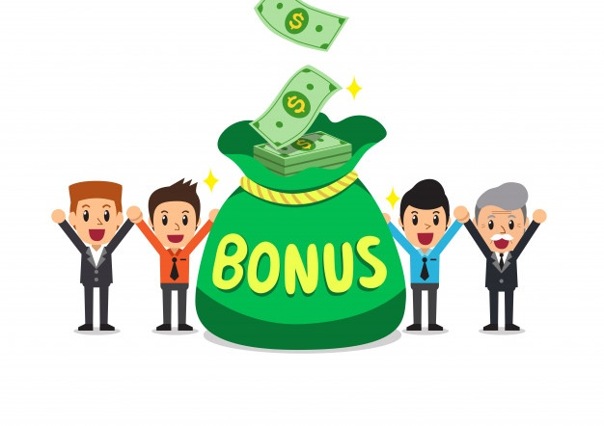
גורמים לקונפליקט
פריסה 3
(הפריסות שונות זו מזו במיקום תיבות הטקסט וגרפיקת הרקע,
ותוכלו לגוון ביניהן)
.
את השקופית הזו תוכלו לשכפל, על מנת ליצור שקופיות נוספות הזהות לה – אליהן תוכלו להכניס את התכנים.
כדי לשכפל אותה, לחצו עליה קליק ימיני בתפריט השקופיות בצד ובחרו
"שכפל שקופית" או "Duplicate Slide"
(מחקו ריבוע זה לאחר הקריאה)
מערכת תגמולים – כאשר הארגון מציע או נותן בונוסים והטבות
ליחידה \ צוות אחד אל מול צוות אחר, אז קבוצה אחת חשה שהמערכת הארגונית אינה הוגנת כלפיה
Notes:
בונוסים בין צוותים או עובד – מכירה בחנות ללקוח על חשבון עובד אחר –ואז הבונוס עובר עליו
תחרות העובד שמכר הכי הרבה בתקופת זמן – יקבל מתנה טלויזיה או תגמול כספי משמעותי
צוות שעשה עבודה טובה – יקבל סופ"ש על חשבון החברה
תמונה - https://www.freepik.com/premium-vector/cartoon-happy-business-people-with-big-bonus-money-bag_7013746.htm#page=1&query=A%20financial%20bonus&position=41

Slide 15
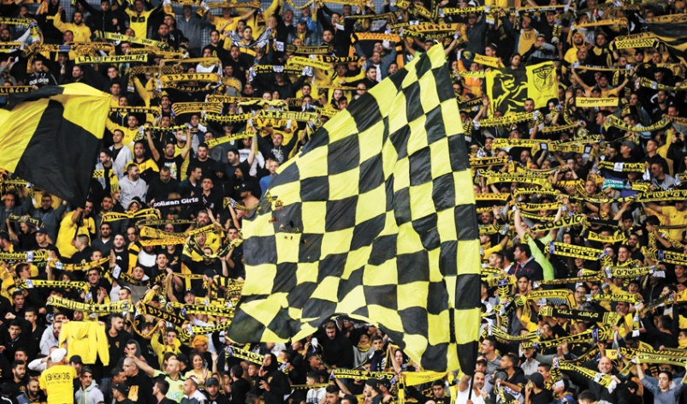

גורמים לקונפליקט
פריסה 3
(הפריסות שונות זו מזו במיקום תיבות הטקסט וגרפיקת הרקע,
ותוכלו לגוון ביניהן)
.
את השקופית הזו תוכלו לשכפל, על מנת ליצור שקופיות נוספות הזהות לה – אליהן תוכלו להכניס את התכנים.
כדי לשכפל אותה, לחצו עליה קליק ימיני בתפריט השקופיות בצד ובחרו
"שכפל שקופית" או "Duplicate Slide"
(מחקו ריבוע זה לאחר הקריאה)
שונות גבוהה בין קבוצות – כאשר עובדים מזדהים עם חברי הצוות שלהם, ומשנים את דעותיהם לרעה על צוותים אחרים.
או שמתקבל חבר צוות חדש שנתפס כפחות כשרוני או פחות נחוץ.
מהצד השני עובד נוטה להעריך יתר על המידה את הקבוצה שלהם ואת האנשים בתוכה
Notes:
התמונה הזאת – שימשה גם במצגת של כח סמכות והשפעה

Slide 16

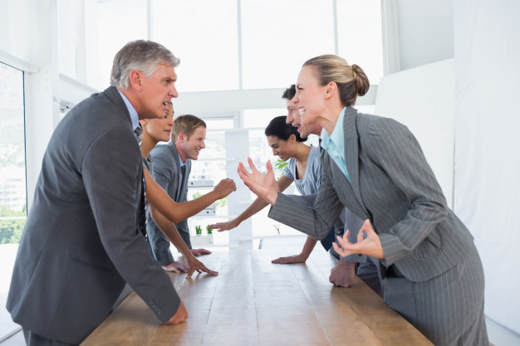
גורמים לקונפליקט
פריסה 3
(הפריסות שונות זו מזו במיקום תיבות הטקסט וגרפיקת הרקע,
ותוכלו לגוון ביניהן)
.
את השקופית הזו תוכלו לשכפל, על מנת ליצור שקופיות נוספות הזהות לה – אליהן תוכלו להכניס את התכנים.
כדי לשכפל אותה, לחצו עליה קליק ימיני בתפריט השקופיות בצד ובחרו
"שכפל שקופית" או "Duplicate Slide"
(מחקו ריבוע זה לאחר הקריאה)
סיבות אישיות –גורמים אישים כמו איבה , קנאה, אי הסכמה שנמשכת
שנים רבות או חוסר אמון בין הקבוצות
Notes:
,bunbv - https://www.shutterstock.com/image-photo/front-view-two-angry-businesswomen-looking-446567287?id=446567287&irclickid=zzaUWUTG-xyORdZwUx0Mo3EUUkiy86UAPyn9Xk0&irgwc=1&utm_medium=Affiliate&utm_campaign=Elevated%20Logic%2C%20LLC&utm_source=426523&utm_term=STOCKSNAP_SEARCH-NORMAL_API

Slide 17
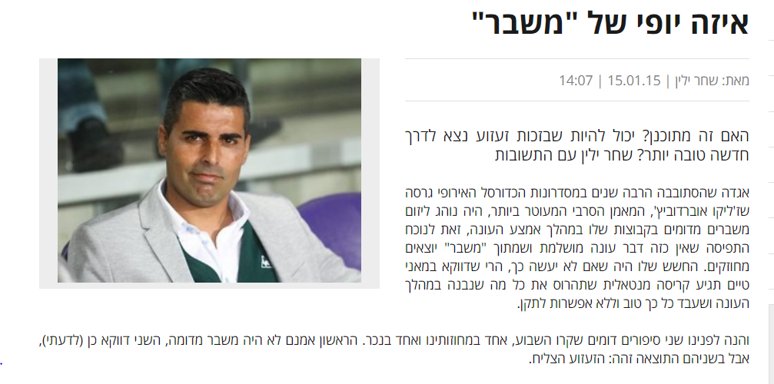
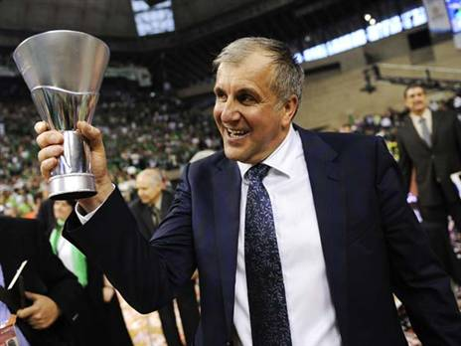
גורמים לקונפליקט
פריסה 3
(הפריסות שונות זו מזו במיקום תיבות הטקסט וגרפיקת הרקע,
ותוכלו לגוון ביניהן)
את השקופית הזו תוכלו לשכפל, על מנת ליצור שקופיות נוספות הזהות לה – אליהן תוכלו להכניס את התכנים.
כדי לשכפל אותה, לחצו עליה קליק ימיני בתפריט השקופיות בצד ובחרו
"שכפל שקופית" או "Duplicate Slide"
(מחקו ריבוע זה לאחר הקריאה)
Notes:
כתבה - של שחר ילין
https://www.makorrishon.co.il/nrg/online/3/ART2/348/312.html
תמונה - https://m.sport5.co.il/Articles.aspx?docID=336987&showHeader=false
אוברדוביץ' לא עוצר - בן שישים
הציגו אותו כ יוצר משברים מתוחכם ופסיכולוג בחסד

Slide 18
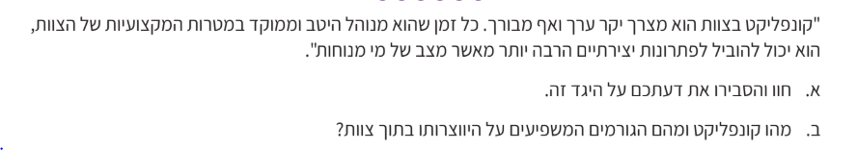


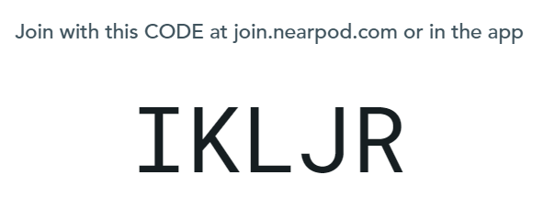
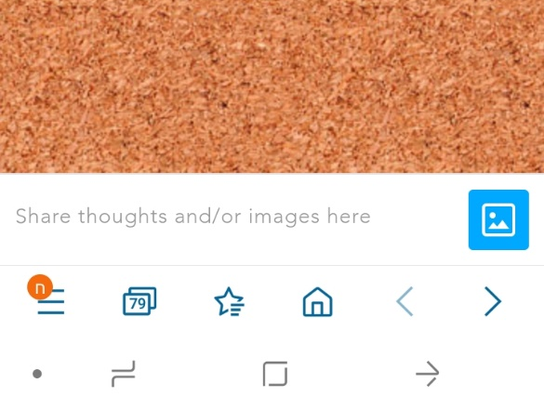
משימה – 1
הכנס לקישור דרך הברקוד (לאתר (https://app.nearpod.com
הכנס דרך WEB או הורד את התוכנה
הקלד את הסיסמא IKLJR
תשובתך היא אנונימית אם בחרת לא לרשום שם
העלה את תשובתך בתיבת הטקסט למטה

Slide 19
הפסקה

Slide 20

אסטרטגיות לפתרון קונפליקטים
פריסה 3
(הפריסות שונות זו מזו במיקום תיבות הטקסט וגרפיקת הרקע,
ותוכלו לגוון ביניהן)
.
את השקופית הזו תוכלו לשכפל, על מנת ליצור שקופיות נוספות הזהות לה – אליהן תוכלו להכניס את התכנים.
כדי לשכפל אותה, לחצו עליה קליק ימיני בתפריט השקופיות בצד ובחרו
"שכפל שקופית" או "Duplicate Slide"
(מחקו ריבוע זה לאחר הקריאה)
ניתן להבחין בחמש אסטרטגיות לפתרון קונפליקטים בין קבוצות ובתוך קבוצות עבודה
Notes:
תמונה - https://www.freepik.com/free-photo/light-bulb-ideas-creative-diagram-concept_4413599.htm#page=1&query=strategy&position=26

Slide 21
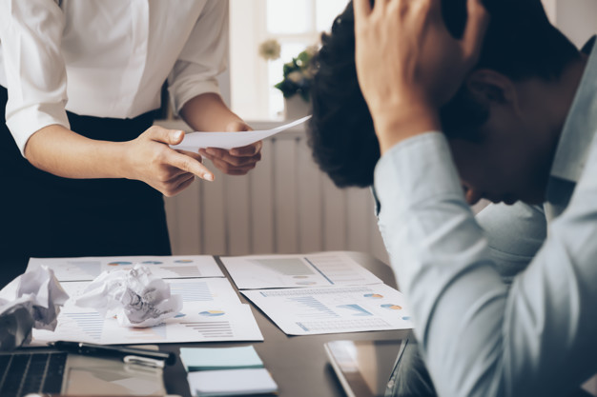

אסטרטגיות לפתרון קונפליקטים
פריסה 3
(הפריסות שונות זו מזו במיקום תיבות הטקסט וגרפיקת הרקע,
ותוכלו לגוון ביניהן)
.
את השקופית הזו תוכלו לשכפל, על מנת ליצור שקופיות נוספות הזהות לה – אליהן תוכלו להכניס את התכנים.
כדי לשכפל אותה, לחצו עליה קליק ימיני בתפריט השקופיות בצד ובחרו
"שכפל שקופית" או "Duplicate Slide"
(מחקו ריבוע זה לאחר הקריאה)
הימנעות או "בריחה" – במידה והצדדים השונים אינם נחושים בדעתם בעיניי השנוי במחלוקת, אז דוחים את הניסיון לפתור את המשבר
קורה גם במידה והצדדים אינם מגלים נטייה כלל לשתף פעולה
Notes:
תמונה - https://www.shutterstock.com/image-photo/kids-shouting-quarreling-while-dad-working-1721643721
לציין גם אוהדי כדורגל , כדורסל – ודעתי האישית בנושא

Slide 22
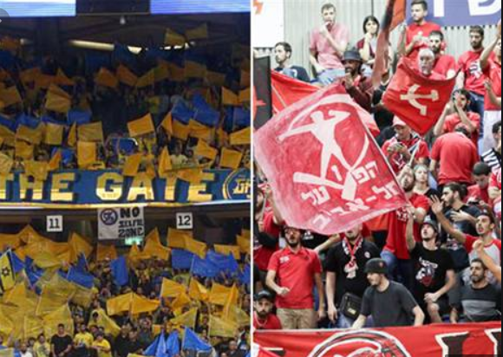
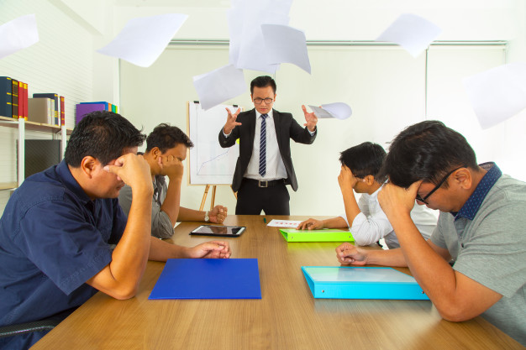
אסטרטגיות לפתרון קונפליקטים
פריסה 3
(הפריסות שונות זו מזו במיקום תיבות הטקסט וגרפיקת הרקע,
ותוכלו לגוון ביניהן)
.
את השקופית הזו תוכלו לשכפל, על מנת ליצור שקופיות נוספות הזהות לה – אליהן תוכלו להכניס את התכנים.
כדי לשכפל אותה, לחצו עליה קליק ימיני בתפריט השקופיות בצד ובחרו
"שכפל שקופית" או "Duplicate Slide"
(מחקו ריבוע זה לאחר הקריאה)
עימות –רמת גבוהה של נחישות ורמה נמוכה של שיתוף פעולה בין הצדדים, מובילות באופן טבעי לעימות מתוך כוונה להכריע את היריב ולהביסו
Notes:
גישת סכום אפס WIN_LOSE
עימות צבאי
תמונה - https://stock.adobe.com/search?filters%5Bcontent_type%3Aphoto%5D=1&filters%5Bcontent_type%3Aillustration%5D=1&filters%5Bcontent_type%3Azip_vector%5D=1&filters%5Bcontent_type%3Avideo%5D=1&filters%5Bcontent_type%3Atemplate%5D=1&filters%5Bcontent_type%3A3d%5D=1&filters%5Bcontent_type%3Aimage%5D=1&k=Team+Conflict&order=relevance&safe_search=1&search_page=1&search_type=usertyped&acp=&aco=Team+Conflict&limit=100&get_facets=0&asset_id=190040851

Slide 23
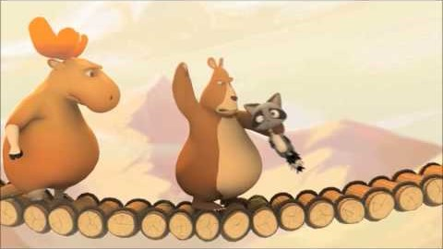

Slide 24
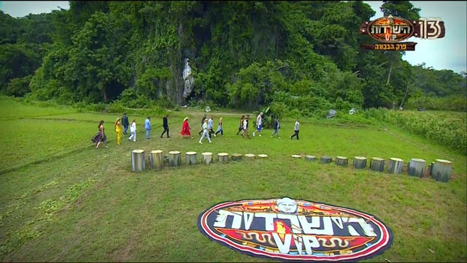
אסטרטגיות לפתרון קונפליקטים
פריסה 3
(הפריסות שונות זו מזו במיקום תיבות הטקסט וגרפיקת הרקע,
ותוכלו לגוון ביניהן)
.
את השקופית הזו תוכלו לשכפל, על מנת ליצור שקופיות נוספות הזהות לה – אליהן תוכלו להכניס את התכנים.
כדי לשכפל אותה, לחצו עליה קליק ימיני בתפריט השקופיות בצד ובחרו
"שכפל שקופית" או "Duplicate Slide"
(מחקו ריבוע זה לאחר הקריאה)
סתגלנות –נחישות נמוכה ורמת שיתוף פעולה גבוהה, המביאות את הצדדים לפתרון הקונפליקט בדרך של ויתור מדומה "וטיוח" הבעיה במקום למצוא פתרון הולם וחד משמעי .
Notes:
הפוך מהקודם
הפסקות אש
כמו התעלמות -" כיבוי שריפה "
במקום לטםל בבעיה מהשרש אנחנו מטפלים בפלסטר
תמונה -https://stock.adobe.com/search?filters%5Bcontent_type%3Aphoto%5D=1&filters%5Bcontent_type%3Aillustration%5D=1&filters%5Bcontent_type%3Azip_vector%5D=1&filters%5Bcontent_type%3Avideo%5D=1&filters%5Bcontent_type%3Atemplate%5D=1&filters%5Bcontent_type%3A3d%5D=1&filters%5Bcontent_type%3Aimage%5D=1&k=Team+Conflict&order=relevance&safe_search=1&search_page=1&search_type=usertyped&acp=&aco=Team+Conflict&limit=100&get_facets=0&asset_id=317007083 https://stock.adobe.com/search?filters%5Bcontent_type%3Aphoto%5D=1&filters%5Bcontent_type%3Aillustration%5D=1&filters%5Bcontent_type%3Azip_vector%5D=1&filters%5Bcontent_type%3Avideo%5D=1&filters%5Bcontent_type%3Atemplate%5D=1&filters%5Bcontent_type%3A3d%5D=1&filters%5Bcontent_type%3Aimage%5D=1&k=Team+Conflict&order=relevance&safe_search=1&search_page=1&search_type=usertyped&acp=&aco=Team+Conflict&limit=100&get_facets=0&asset_id=317007083

Slide 25

אסטרטגיות לפתרון קונפליקטים
פריסה 3
(הפריסות שונות זו מזו במיקום תיבות הטקסט וגרפיקת הרקע,
ותוכלו לגוון ביניהן)
.
את השקופית הזו תוכלו לשכפל, על מנת ליצור שקופיות נוספות הזהות לה – אליהן תוכלו להכניס את התכנים.
כדי לשכפל אותה, לחצו עליה קליק ימיני בתפריט השקופיות בצד ובחרו
"שכפל שקופית" או "Duplicate Slide"
(מחקו ריבוע זה לאחר הקריאה)
Notes:
בסופו של חוסר הסכמות , לעיתים צריך לוותר , להתנצל ולהבין שהמטרה והדרך חשובים יותר
החל מדקה 13:26
https://www.youtube.com/watch?v=lixrmkEXvZg

Slide 26
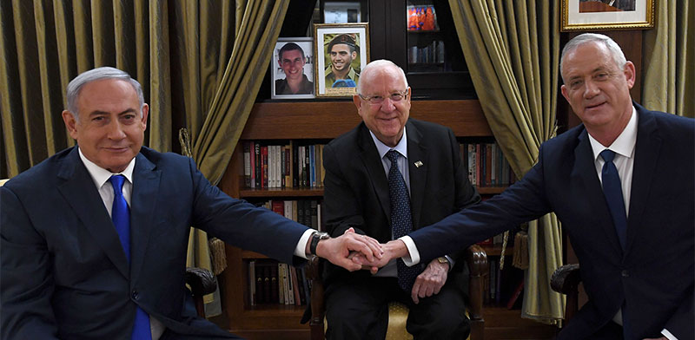
אסטרטגיות לפתרון קונפליקטים
פריסה 3
(הפריסות שונות זו מזו במיקום תיבות הטקסט וגרפיקת הרקע,
ותוכלו לגוון ביניהן)
.
את השקופית הזו תוכלו לשכפל, על מנת ליצור שקופיות נוספות הזהות לה – אליהן תוכלו להכניס את התכנים.
כדי לשכפל אותה, לחצו עליה קליק ימיני בתפריט השקופיות בצד ובחרו
"שכפל שקופית" או "Duplicate Slide"
(מחקו ריבוע זה לאחר הקריאה)
התפשרות- פתרון ביניים שבו רמת נחישות בינונית ורמת שיתוף פעולה בינונית מחייבות את הצדדים להסתפק בהשגת חלק מהמטרות בלבד ולהקריב משהו למען פתרון של פשרה.
Notes:
"עמק השווה"
ממשלת אחדות או ממשלת חירום לאומית
משא ומתן כדי להמנע משביתות במשק
תמונה - https://www.globes.co.il/news/article.aspx?did=1001321616

Slide 27
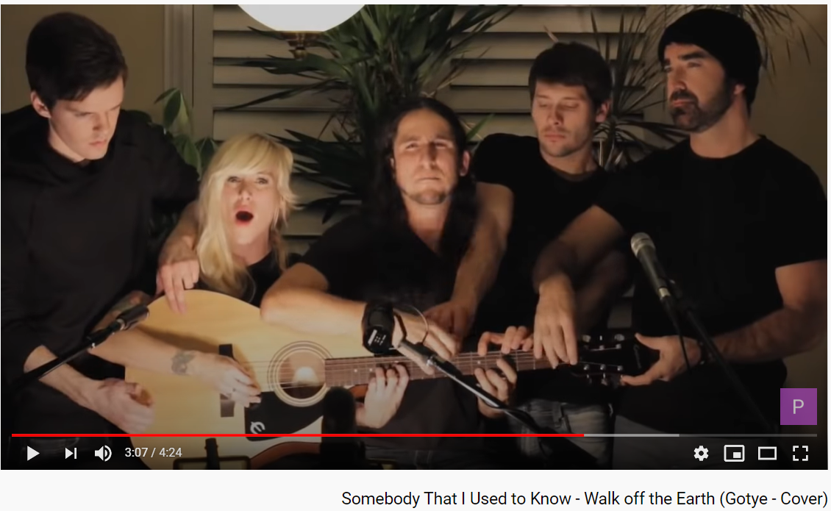
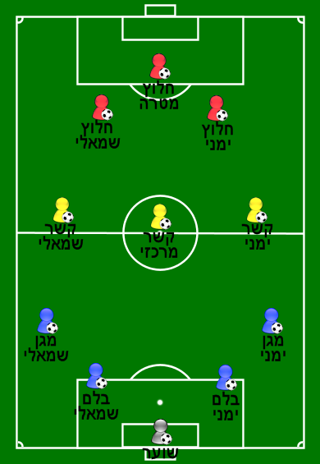
אסטרטגיות לפתרון קונפליקטים
פריסה 3
(הפריסות שונות זו מזו במיקום תיבות הטקסט וגרפיקת הרקע,
ותוכלו לגוון ביניהן)
.
את השקופית הזו תוכלו לשכפל, על מנת ליצור שקופיות נוספות הזהות לה – אליהן תוכלו להכניס את התכנים.
כדי לשכפל אותה, לחצו עליה קליק ימיני בתפריט השקופיות בצד ובחרו
"שכפל שקופית" או "Duplicate Slide"
(מחקו ריבוע זה לאחר הקריאה)
שיתוף פעולה – נחישות גבוהה ונכונות גבוהה לשיתוף פעולה גורמות לעימות חיובי.
חברי הקבוצה לומדים להכיר את השקפות היריב, את שורשי המחלוקת ואת האפשרויות השונות ומצליחים להגיע לפתרון יעיל מבלי להתפשר על האינטרסים והעקרונות
Notes:
תמונה - https://he.wikipedia.org/wiki/%D7%A7%D7%95%D7%91%D7%A5:Soc-4-3-3.png

Slide 28
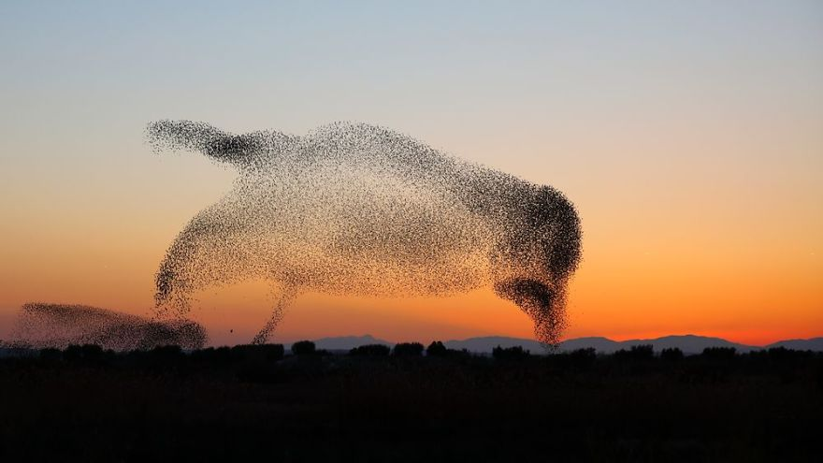
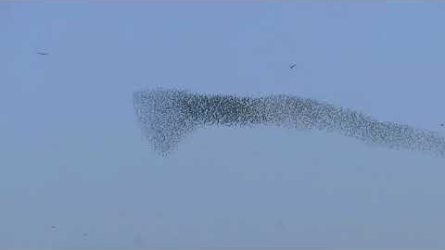
Daniel Biber
Notes:
רגע לפני שנבין מה גורם לקונפליקטים בצוות , בוא נעשה הקדמה
צריך לתת קרדיט ל Haim Shafir סרטון - https://www.youtube.com/watch?v=lJVL-exY0TI
סרטון זרזירים - https://www.youtube.com/watch?v=PvjOKFXINcM
או סרטון https://www.youtube.com/watch?v=K9QpBN5MJlA
תמונה - https://www.pitria.com/starlings-murmurationn צילם Daniel Biber
קישור https://vimeo.com/372214979
סרטון מסוג viemo
צריך להוריד את הסרטון של למחשב ולצרף מהמחשב.
של חשיבות עבודת צוות (זרזירים) –מהתחלה עד 1:42.
הסכם מייסדים

Slide 29
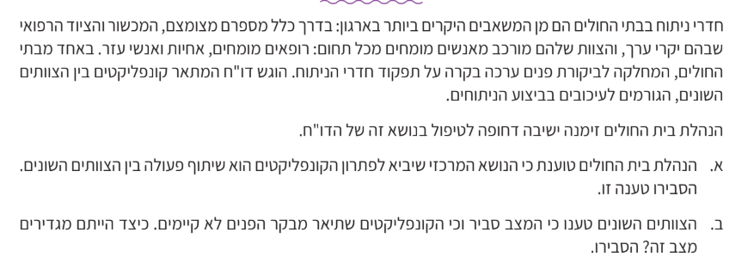

משימה – 2
הכנס לקישור דרך הברקוד (לאתר (https://app.nearpod.com
הכנס דרך WEB או הורד את התוכנה
הקלד את הסיסמא IKLJR
העלה את תשובתך בתיבת הטקסט למטה
תשובתך היא אנונימית אם בחרת לא לרשום שם

Slide 30
סרטון לסיום -
שיתוף פעולה
Notes:
להשמיע את הסרטון הזה עד לסיום השעור – של ה 40 דקות
סרטון - https://www.youtube.com/watch?v=Gtl8K0kO4P4

Slide 31

שקופית זו היא חובה
שימוש ביצירות מוגנות בזכויות יוצרים ואיתור בעלי זכויות
השימוש ביצירות במהלך שידור זה נעשה לפי סעיף 27א לחוק זכות יוצרים, תשס"ח-2007. אם הינך בעל הזכויות באחת היצירות, באפשרותך לבקש מאיתנו לחדול מהשימוש ביצירה, זאת באמצעות פנייה לדוא"ל rights@education.gov.il

Slide 32
מאגרי תמונות לשימוש ללא תשלום
וללא בעיית זכויות יוצרים
מחקו שקופית זו בסיום הכנת המצגת
שימו לב, עדיין צריך להציג קרדיט לצלם
https://www.flickr.com/
https://www.freepik.com/home
https://unsplash.com/
https://www.pexels.com/
https://www.cleanpng.com/ - מכיל תמונות רבות עם רקע לבן \ שקוף
https://pixabay.com/
https://www.freeimages.com/
http://picjumbo.com/
https://stocksnap.io/
https://www.pikiwiki.org.il/ - אתר ישראלי

